Slide 1
Caractérisation des pathologies médicales par différentes méthodes de segmentation.
Belkhiria Achraf Ahmed & Khalifa Seif | Ben Ali Khawla | PPP-7-IIA3

Slide 2

Caractérisation des pathologies médicales par différentes méthodes de segmentation. Il s’agit d’observer par des techniques de segmentations l’évolution de la pathologie et déduire le stade référant afin de pouvoir aider les centres hospitaliers au diagnostic et à des prises de décision.
Institut National Des Sciences Appliquées et de Technologie
UNIVERSITE DE CARTHAGE
Ministère de l’Enseignement Supérieur et de la Recherche Scientifique
Notes:
This is the question that your experiment answers

Slide 3
Les thématiques du traitement d’image
Segmentation, afin d’extraire de manière robuste, reproductible et efficace des éléments visuels dans les images.
modéliser et caractériser des objets en vue de leur reconnaissance ou suivi.
• Fusion d’informations, afin d’exploiter de manière efficace des informations multi-sources ou multi-modalités.

Slide 4
Les applications du traitement d’image
l’aide au diagnostic et à la thérapie à partir des différentes modalités d’imagerie médicale
traitement des données issues de multiples capteurs dans le cadre de l’aide à la conduite sous contraintes de robustesse de fiabilité et de temps réel.
Notes:
Summarize your research in three to five points.

Slide 5
Traitement d’image avec Matlab
Bruit
Détection de Contour
Procédure de détection
Les types de bruitages
Les filtres de detection de contour
L’ensemble des itérations à suivre afin de pouvoir segmenter une tumeur
Enlèvement du bruitage

Slide 6
• Dégradation de l'image sous la forme de pixels noirs et blancs répartis au hasard • Dû à des erreurs de transmissions de données ou à la défaillance d'un capteur
Bruit Sel & Poivre
Notes:
Establish hypothesis before you begin the experiment. This should be your best educated guess based on your research.

Slide 7
Filtres de bruits
Définissent la valeur de pixel de l'image filtrée par le voisinage de cet pixel
Filtre Moyenneur | Filtre Médian
la valeur d'un pixel de sortie dans le filtre moyenneur est déterminée par la moyenne des pixels en voisinage | la valeur d'un pixel de sortie dans le filtre médian est déterminée par la médiane des pixels en voisinage

Slide 8
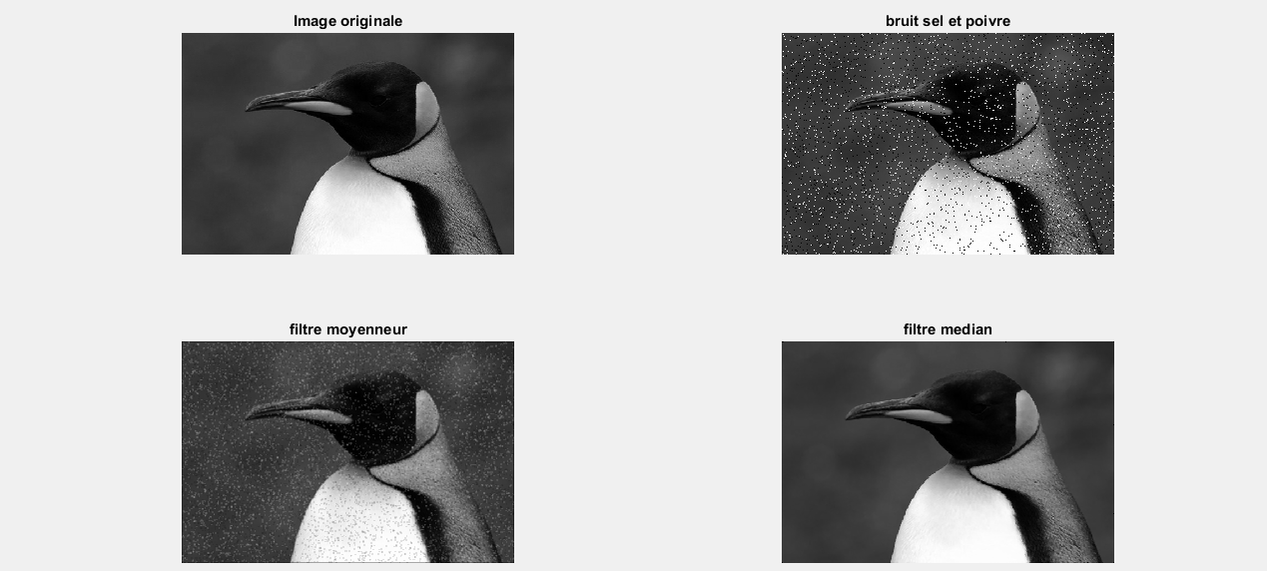
Exemple

Slide 9
Détection de Contour
Dans une image en niveaux de gris, un contour est caractérisé par un changement brutal de la valeur.
transformer cette image en une autre dans laquelle les contours apparaissent par convention en blanc sur fond noir.
Notes:
List all of the steps used in completing your experiment.
Remember to number your steps.

Slide 10
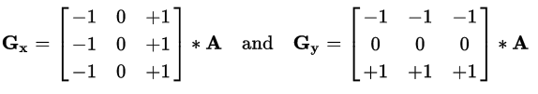
Filtre de Prewitt :
Convoluer l’image avec les 2 matrice 3*3 pour calculer une approximation de sa dérivé
Cette convolution donne la direction et le taux de la plus grande décroissance

Slide 11

Filtre de Sobel
Il est identique à celui de Prewitt tout en changeant les filtres de convolution par un filter triangulaire

Slide 12
Filtre de Canny :
Appliquer un filtre gaussien a l'image afin d'enlever le bruit
Trouver les gradients d'intensité de l'image
Eliminer le non-maxima local des contours
seuillage des contours à hystérésis

Slide 13
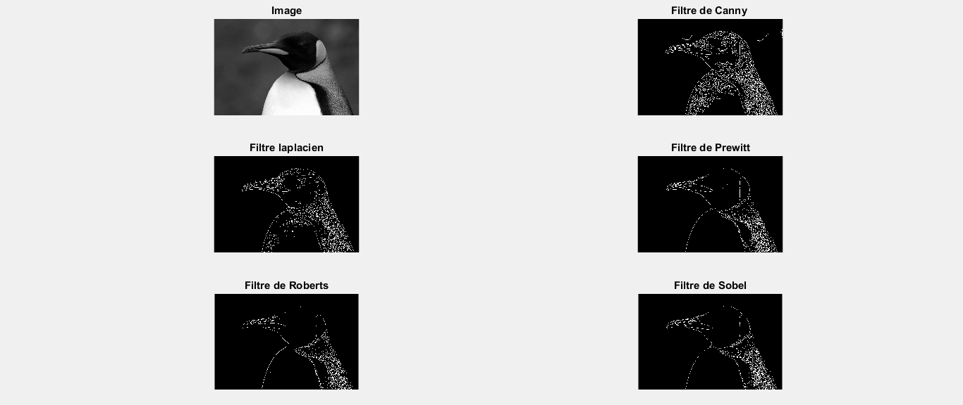
Exemple

Slide 14
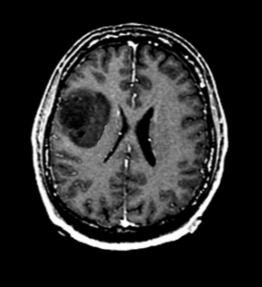
Objet du Projet

Slide 15
Les iterations de segmentation

Slide 16
Itération 1

Slide 17
Itération 2

Slide 18
Itération 3

Slide 19
Itération 4
Refaire li’iteration 3 quelques fois

Slide 20
Itération 5

Slide 21
Itération 6

Slide 22
Itération 7

Slide 23
Itération 8

Slide 24
Itération 9

Slide 25
On obtient ainsi la variation suivante

Slide 26
Conclusion
Ce projet a pour rôle l’aide à l’interprétation des images médicales et fournir au médecin des informations précises sur le contenu de l’image

